Slide 1
Aplikasi Penjualan Motor
Disusun Oleh
Kelompok 2 :
M.Sadam Mahendra (2019230044)
Malik Abdul Aziz (2019230036)
Firmansah (2019230019)
Ferdi Maulana Akbar (2019230119)

Slide 2
Latar Belakang

Slide 3
Latar belakang
Mengapa memilih aplikasi penjualan motor ?
Karena untuk meringankan para penjual motor yang sering mengalami kendala dalam membuat, menyimpan, dan menghapus data pembelian motor, mengatur transaksi pembelian motor, dan dokumen mengenai riwayat penjualan motor.

Slide 4
Tujuan dan Manfaat

Slide 5
Tujuan
Tujuan dibuat aplikasi penjualan motor berbasis Java Netbeans untuk meringankan para penjual motor yang sering mengalami kendala dalam membuat, menyimpan, dan menghapus data pembelian motor, mengatur transaksi pembelian motor, dan dokumen mengenai riwayat penjualan motor.

Slide 6
Manfaat pembuatan aplikasi
Yaitu :
Pengelolaan data persediaan motor menjadi lebih rapi, dan mengurangi tingkat kehilangan data maupun kerusakan data,
Menyediakan informasi secara lengkap terkait penjualan motor seperti, pendataan motor, harga jual motor, transaksi pembelian motor, dan riwayat mengenai penjualan motor.
Memudahkan transaksi dana melalui kredit dan tunai, yang dilakukan oleh kedua pihak antara kasir dan pelanggan, yang diamati langsung oleh pemilik penjualan motor.

Slide 7

Diagram

Slide 8

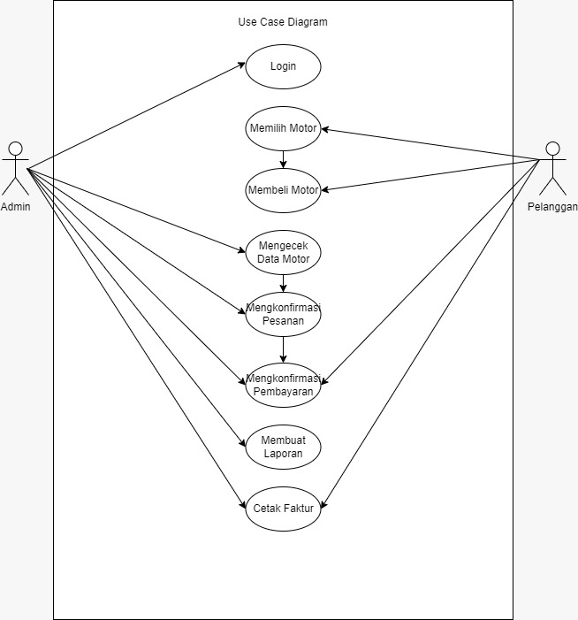
Diagram Use Cas

Slide 9
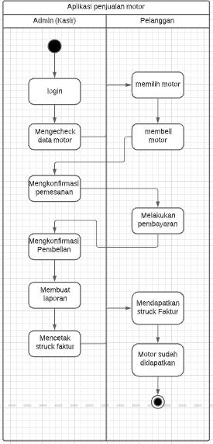
Diagram Activity

Slide 10
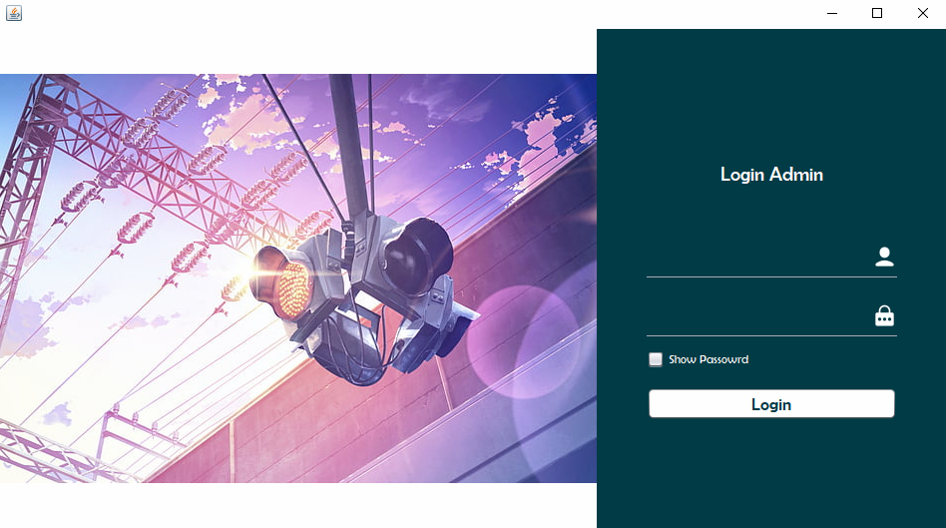
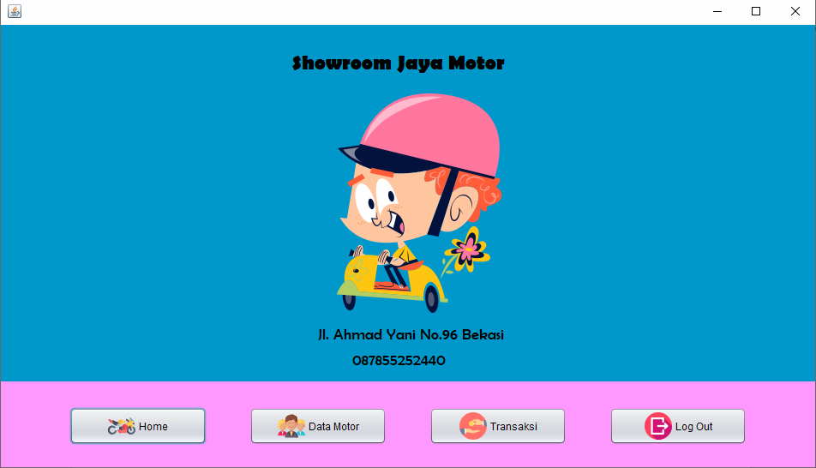
Implementasi
“Form Login”
“Form Home”

Slide 11
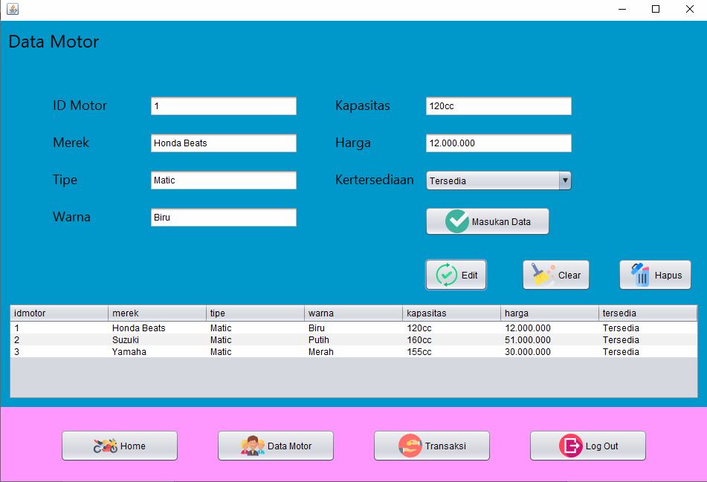
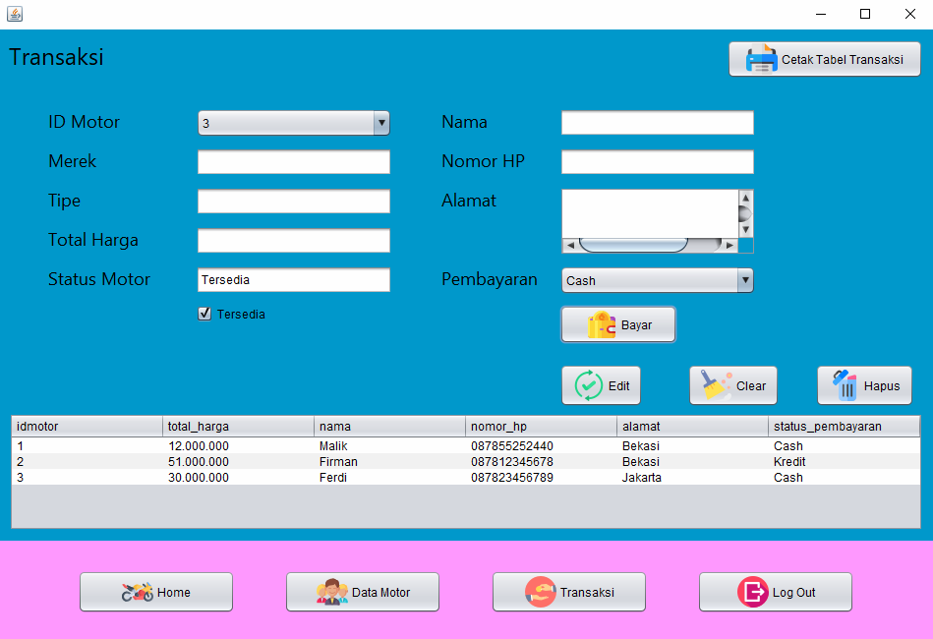
Implementasi
“Form Data Motor”
“Form Transaksi”

Slide 12
>>Selanjutnya Ke Aplikasi

